Slide 1
Al-Andalus
Původ názvu

Slide 2
Dobývání Ifrikíje
Po porážce Vandalů zde vláda Byzance
Za sto let poté vláda muslimů
Porážka u Konstantinopole a vnitřní nepokoje (667-693) – větší část Ifrikíje se ocitá zpátky pod byzantskou mocí
Spojenci Byzance Berbeři
697-8 opětné dobytí Karthaga, porážka byzantského místodržícího Jóanna, smlouva s Berbery

Slide 3
Berbeři se stávají muslimy
Mnoho příznivců hnutí cháridžovců (ibádité)
Zachování jazyka
Nejdelší odpor Berbeři na západě Afriky

Slide 4
Správa území:
Místodržící
2. z nich, Músá ibn-Nusajr, dospěl k Atlantiku
711 jeho maulá Tarík přeplouvá do Hispánie
Ibn Chaldún: že zde po tisíce let vládla gótská dynastie

Slide 5
Rychlý postup
711 bitva u jezera Janda, král Roderich
713 dobytí Córdoby a Toleda
720 u Pyrenejí

Slide 6
Příčiny
Literární (legendární):
Legenda o Florindě
Roderich v Šalomounově Domě moudrosti
Skutečné:
Boje královskou moc (Achila, Agila), úpadek této moci, nespokojenost židů
Mezi straníky krále Agily a Witizy i biskupové (Oppas)

Slide 7
Država Vizigótů
Asturie
Pelayo (Pelago)
718: Picos de Europa

Slide 8
Tažení proti Frankům
717 nebo 718 Samh
732 emír ar-Rahmán: bitva u Poitiers
Poslední útok 739: Martell ve spojení s Langobardy
777 využil rozbrojů v al-Andalus Karel Veliký. Očekávaná velká vzpoura proti ar- Rahmánovi nepropukla
Epos o Rollandovi (Baskové)

Slide 9
Správa území
Emír v Seville, později v Córdobě
Samospráva měst
Civilní územní správa často v rukou židů
Vojsko na kmenovém principu
Časté nepokoje, vzpoury (Berbeři, křesťané, mawáliové, atd.)
Po skončení vlády Ummajovců do čela al-Andalus: Abd-ar-Rahmán ibn Mu‘áwija-

Slide 10
755 porazil tehdejšího správce území Júsufa
Zavádí vojenskou despocii
Podobně vládli i Hišám I. (788-796) a al- Hakam

Slide 11
Společnost
Starší muslimové z Arabského poloostrova
Z Jemenu
Mawáliové
Mozárabové
Křesťané, kteří se nepoarabštili
Arabština, latina

Slide 12
Abd ar-Rahmán II. (822-852)
Velmi zadobře s ulamá a fukahá
Náboženské a soudní pravomoci emíra do rukou těchto kruhů
Córdoba se za něj stává centrem vzdělanosti
Neustávají vzpoury (rozbroje mezi kmeny, vzpoury křesťanů v Méridě a Toledu)

Slide 13
Velké změny
Abd ar-Rahmán III. (912-961)
Přijal r. 929 titul chalífa, kníže věřících
S výjimkou Leónu a části Katalánska sjednotil pod svou vládou celé Španělsko
Spojoval se i s křesťanskými vládci proti egyptským Fátimovcům
Oslaboval pozice muslimské šlechty (úřady svěřoval otrokům z různých zemí)

Slide 14
Rozvoj vzdělanosti
Za jeho nástupce al-Hakama II. čítala knihovna v Córdobě asi 400 tisíc svazků
Córdobskou univerzitu navštěvovali studenti z celé Evropy
Byla centrem překladů z řečtiny

Slide 15
Hišám II. vládl do r. 976
Začal službu státu jako úředník kádího v Córdobě, stal se 1. ministrem (hádžibem), posléze chalífou
Reforma armády (zrušení členění podle kmenů)
Po tažení proti Leónu al-Mansúr Bilah

Slide 16
Jeho vítězství
dobytí Barcelony, Leonu, Santiaga de Compostella v Gallaecii
Na chalífovi z Bagdádu si vymohl oficiální uznání své faktické moci

Slide 17
Konec zdejšího chalífátu
Poslední: Hišám III. (do r. 1031)
Poté se vytvořilo množství malých států, vedených Araby, Berbery, ale i příslušníky slovanských gard
Rekonquista
1492 – pád Granady

Slide 18
El Cid
Kastilec Rodrígo Díaz de Bivar
Střídal vojenskou službu u muslimů i křesťanů
Vyostření náboženských protikladů, které předčily i sociální

Slide 19
Ekonomika
V zemědělství nové plodiny: pomeranče, rýže, baklažány, chřest, moruše, cukrová třtina, bavlna
Závlahová zařízení
Vodní mlýny
Okrasné zahrady

Slide 20
Těžba
Doly na zlato i stříbro

Slide 21
Řemesla
Zpracování vlny, hedvábí, výroba keramiky, bronzových nádob, kožených výrobků (kordován), vojenské výzbroje a výstroje, papíru, voňavek, specializovaným řemeslem bylo např. i vyšívání

Slide 22
Obchod
Běžně s Afrikou, Byzancí, Sýrií, křesťany na severu, také až s Indií a Střední Asií.

Slide 23
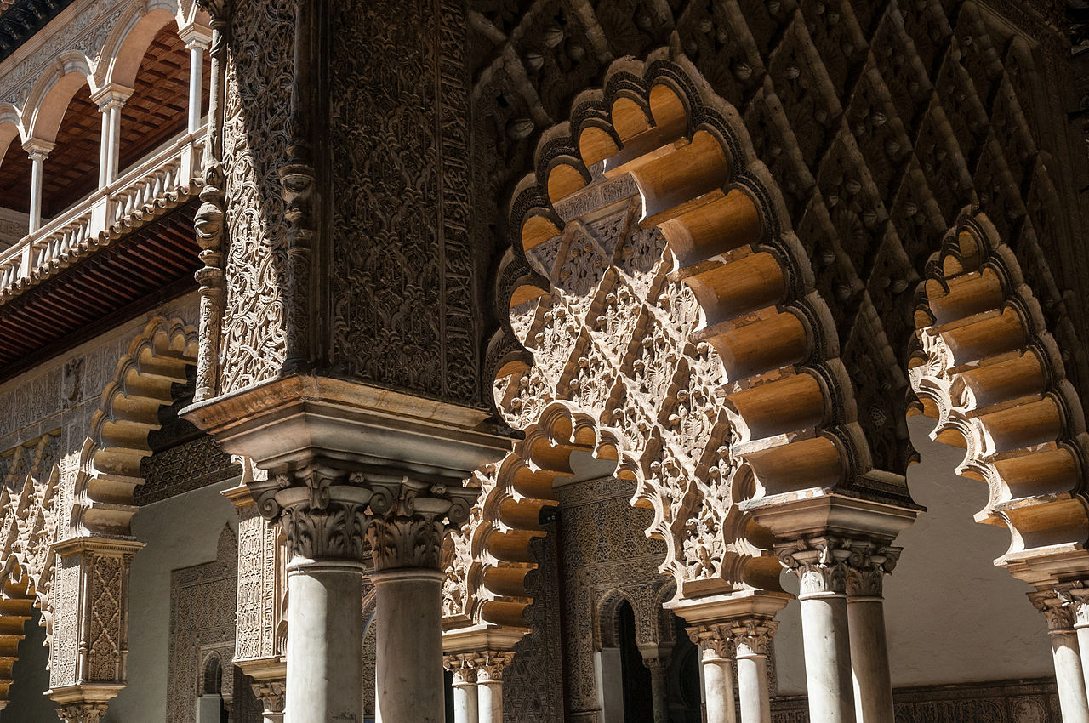

Slide 24
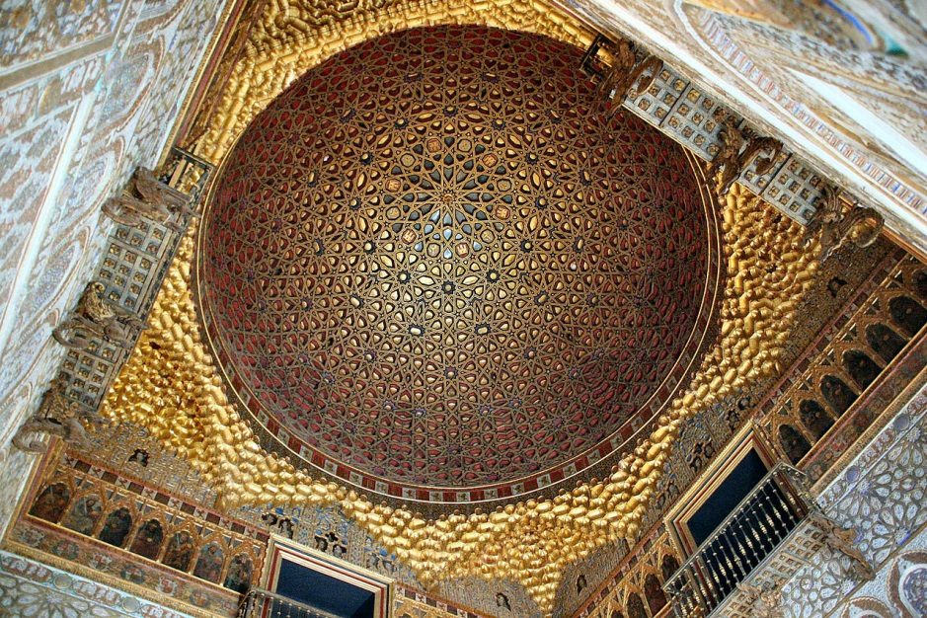

Slide 25
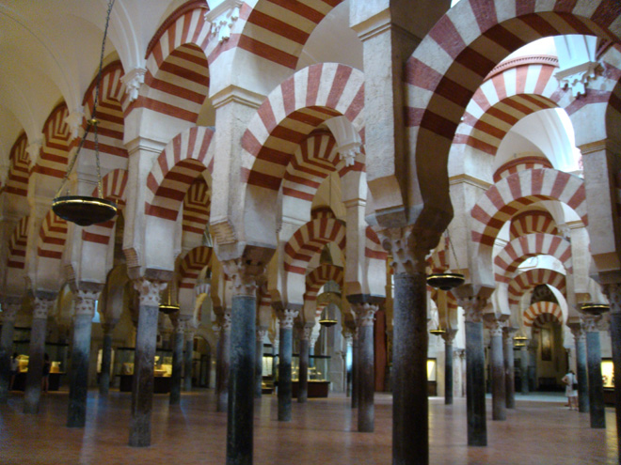

Slide 26
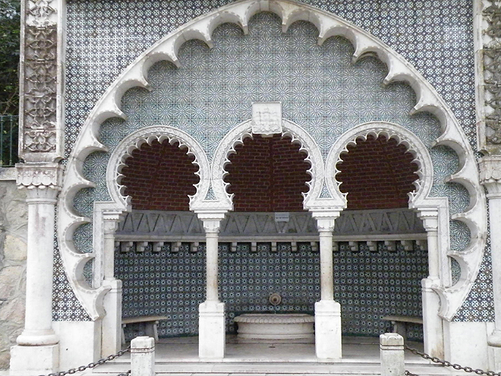

Slide 27
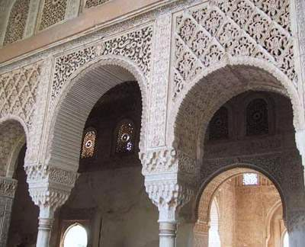

Slide 28
Města
Samosprávné jednotky
Bohaté zásobování vodou
Veřejné lázně
Školy
Knihovny
Nemocnice
Útulky pro chudé a pocestné
Z paláců nejslavnější córdobský Alcazar

Slide 29
Soudnictví
Veškeré obyvatelstvo al-Andalus podléhalo trestní pravomoci arabských soudců
V samosprávě a občanských věcech: Forum iudicum (iudiciarum) – Fuero juzgo

Slide 30
Osobnosti
Ibn Bádža (filozofie, lékařství, matematika, astronomie, hudba)
Ibn Tufajl – Hajj
Ibn Rušd, aristotelik a novoplatonik (1126-1198), polemika s al-Ghazzálím; podnítil nové myšlenkové proudy na evropských univerzitách (Sorbonna); vycházeli z něj učenci renesance i osobnosti reformace
Ibn Chaldún –historik (Mukkadima) – sociologie, kulturní antropologie, atd.

Slide 31
Itálie a středomořské ostrovy
Útoky na Sicílii už ve 2. pol. 7. stol. Dobyta ještě nebyla.
R. 740 Syrakúsy donuceny k poplatkům

Slide 32
Oddech
Ve 2. polovině 8. stol.
Nová situace a zmatky v Africe (nový vládce uzurpoval moc v Tunisu (r. 745), na západě Afriky vznikaly berberské dynastie, v Maroku r. 788 založen šíitský stát dynastie Idrísovců s hl. m. Fez. Po nich šíitští Fátimovci.
Koncem 8. stol. ovládla Tunis a část Alžírska dynastie Aghlabovců

Slide 33
Rozvoj loďstva
827 dobývají Aghlabovci Sicíii. Vládce má titul emír.
Vláda 150 let
Palermo centrem vzdělanosti
1061 začínají nájezdy Normanů

Slide 34
Itálie a její vnitřní rozpory
Mezi vévodstvím Benevento a svobodným městem Neapolí
Žádost o pomoc k Ludvíkovi Pobožnému
Neapolští se obracení na muslimy ze Sicílie
Za tuto pomoc jim pomohli při dobývání Messiny

Slide 35
R. 840 pronikli Aghlabovci do jižní Itálie a zmocnili se Tarentu.
Prošli až k Jadranu a postupovali podél jeho pobřeží
Angažováni ve sporu mezi salernskou a beneventskou vládou

Slide 36
Ohrožení Říma
R. 846 jejich loďstvo v Ostii
Plenili římské čtvrti mimo hradby, také baziliku Petra a Pavla, otevřeli i hroby těchto mučedníků
847 na to konečně intervencí reaguje Ludvík
Porazil je, ale r. 849 nový útok na Řím, Zmařila jej bouře
Raffaelovy pokoje

Slide 37
Muslimové se udrželi v Bari a Tarentu. Odsud byli v 70. letech vypuzeni spojenými silami Ludvika a Byzance
Vyhnáni i ze Syrakús

Slide 38
Nové italské spory
Opět angažování muslimů
Plenění ve střední Itálii
Poplatky papež Jan VIII.
Zničení Monte Cassina
V jižní Itálii muslimové spojenci Byzance (poražen Ota II)
Zároveň od 9. stol na jihu Normani – muslimské obyvatelstvo zotročovali. (Robert Wiskard)

Slide 39
Francie
R. 838 vypleněna Marseiille

Slide 40
Egypt
Dobýván od r. 639/640
Fustát
Největší rozkvět za dynastie Fátimovců (909-1171)
Káhira
Jejich knihovna 200 tis. Svazků
Konec vlády: kmeny Banú Hilál, které se stěhovaly v 11. a 12. stol.
Částečná ztráta úrodnosti

Slide 41
Hérakleiovy reformy
611-641
Themata
Spojen vojenských a civilních pravomocí
Vznik rolníků s vojenskou povinností

Slide 42
Konstantinopol v ohrožení
653 první útok Mu‘áwía jako syrský emír
Přípravy: Plenění na Kóu, Krétě, Rhodu
Spojení syrské a egyptské flotily
Zničeno kolem 500 byzantských lodí
Záchrana: spory Mu‘áwii s Alím

Slide 43
Malá Asie byla od r. 661 napadána téměř každoročně
669 nový útok na Konst., který zmařil mor a nedostatek potravin

Slide 44
Jako chalífa chtěl mu‘áwia dobýt Konstantinopol a přičlenit celé zbylé území byzantské říše
Mezi lety 674-678 řada bitev mezi ním a Konstantinem IV.
Pýr thalassion
Chalífát donucen platit ročně 3 tisíce lb. Zlata, 50 otroků a 50 koní

Slide 45
Za Abd al-Malika klid, soustředění na vnitřní reformy
Iustinianus II. a mince chalífátu
Válka, kterou prohrál

Slide 46
Sulajmánův útok
717 překročil Héllespont
Konstantinopol obkličována z moře i pevniny
Pomoc Bulharů
Bitva v r. 718 – přikládán stejný význam, jako Catalaunským polím

Slide 47
Útoky na ostatní M. Asii však neustaly
R. 806 osobně bojoval Harún ar-Rašíd
Rozvracení zemědělství za těchto útoků
Byzanc se chrání placením tributů

